Slide 1
আজকের ক্লাসে সবাইকে ¯^vMZg

Slide 2
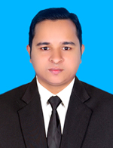
পরিচিতি
cÖv‡Yk PµeËx©
আইসিটি
evBkvix D”P we`¨vjq I K‡jR
Email: Praneshcb7@gmail.com

Slide 3
কম্পিউটার ও তথ্য প্রযুক্তি

Slide 4
UIRTCE
Upazilla ICT Training & Resource Centre For Education

Slide 5
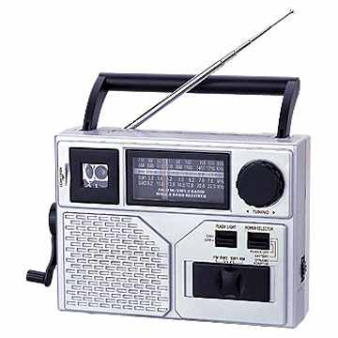
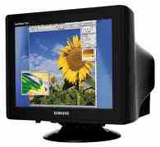
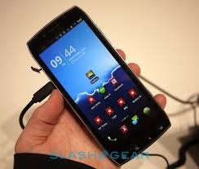
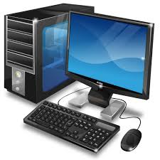
For Up-to-date commutation system
I
C
T

Slide 6
আই সি টি সম্পর্কে একটি ভিডিও

Slide 7
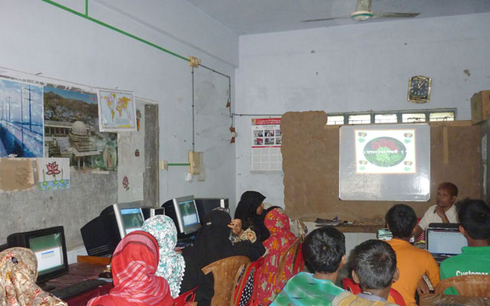
মাল্টিমিডিয়া ক্লাস

Slide 8
E-Communication
Communication by Electronic Device to Device in Digital System

Slide 9
Network
When more than one digital devices are connected.

Slide 10
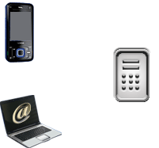
আজকের পাঠের বিষয়
ই-মেইল (E-mail)

Slide 11
ই-মেইল (E-mail) ঠিকান খোলা
বিশ্বব্যপী জনপ্রিয় সাইডগুলোর মধ্যে জি-মেইল ও ইয়াহু-মেইল সার্ভিস অন্যতম।

Slide 12
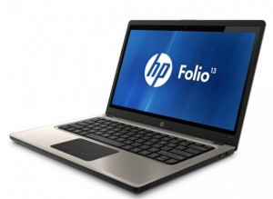
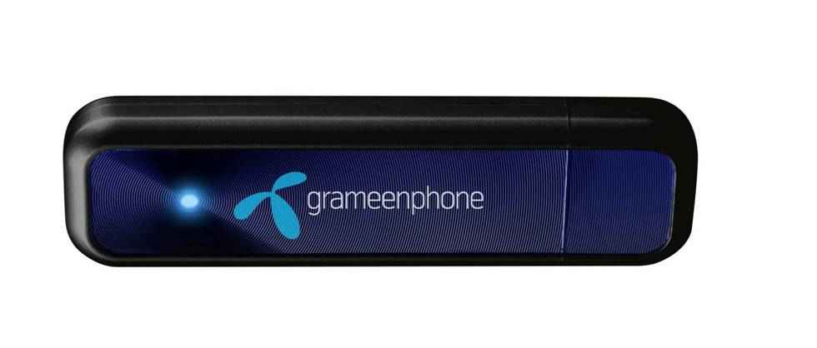
জি-মেইল (G-mail)-এ ই-মেইল খোলার নিয়ম
ই-মেইল খুলতে হলে অবশ্যই কম্পিউটার ও ইন্টারনেট সংযোগ থাকতে হবে।

